Slide 1
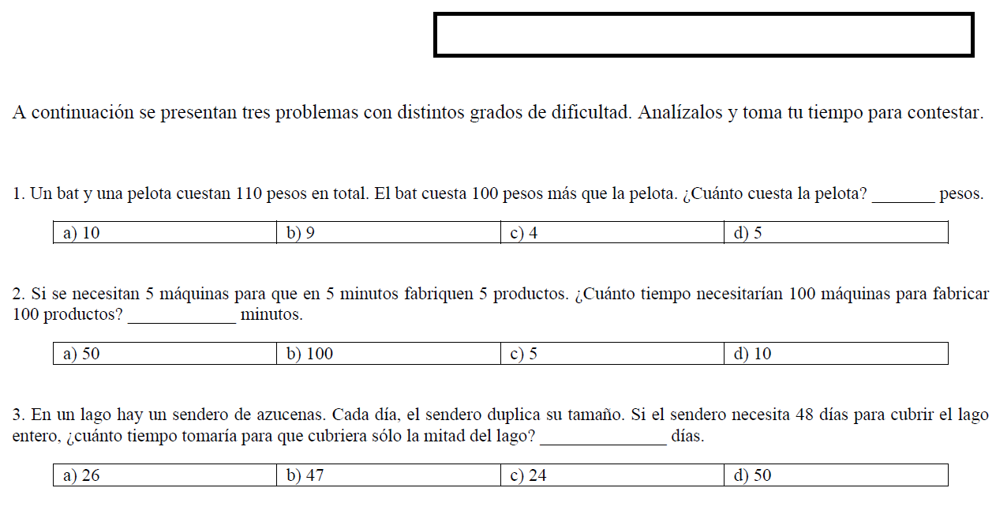
Edad:____________ Promedio General________________
Nombre y Grupo

